Slide 1
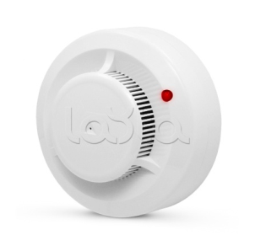
Автономный дымовой
пожарный извещатель
защитит Вас и Ваше имущество при пожаре
Значительная часть пожаров приходится именно на жилой сектор, поэтому важной составляющей является обеспечение безопасности именно в квартирах и частных домах. Одним из самых эффективных способов защиты квартир и домов от пожара в настоящее время является автономный дымовой пожарный извещатель. Он устанавливается на потолке, работает от батареек. Принцип действия дымовых извещателей основан на контроле оптической плотности окружающей среды. В случае обнаружения задымленности они подают тревожные извещения в виде громких звуковых сигналов.
Сделайте свою жизнь безопаснее – установите дымовой пожарный извещатель!

